Slide 1
Pie Jesu 慈悲耶穌

Slide 2
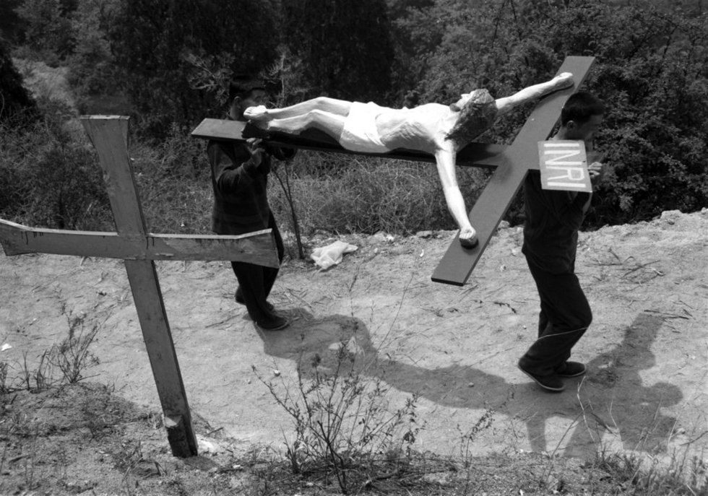
Pie Jesu, pie Jesu, pie Jesu, pie Jesu
Qui tollis peccata mundi
Dona eis requiem, dona eis requiem
慈悲耶穌，慈悲耶穌，慈悲耶穌，慈悲耶穌
除免世罪者
求賜他們安息，求賜他們安息

Slide 3
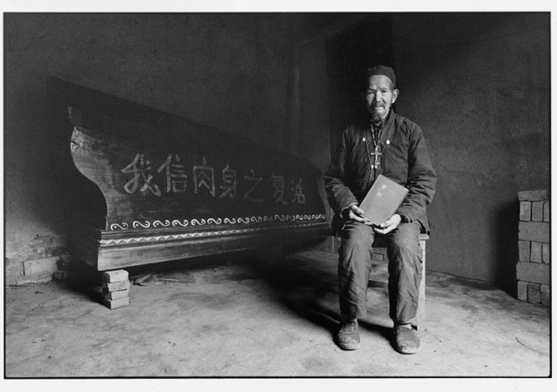
Pie Jesu, pie Jesu, pie Jesu, pie Jesu
Qui tollis peccata mundi
Dona eis requiem, dona eis requiem
慈悲耶穌，慈悲耶穌，慈悲耶穌，慈悲耶穌
除免世罪者
求賜他們安息，求賜他們安息

Slide 4
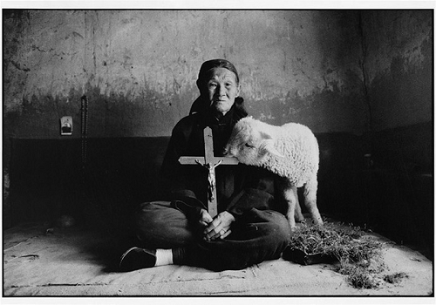
Agnus Dei, Agnus Dei, Agnus Dei, Agnus Dei
Qui tollis peccata mundi
Dona eis requiem, dona eis requiem
天主羔羊，天主羔羊，天主羔羊，天主羔羊
除免世罪者
求賜他們安息，求賜他們安息

Slide 5
Sempiternam, sepiternam, sepiternam…
及世之世，及世之世，及世之世。。。

Slide 6
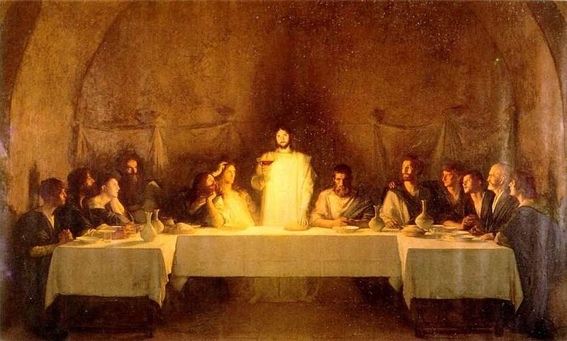
製作
趙必成，DMin., PhD.
天主教華人靈修中心
The Chinese Catholic Spiritual Center
New Brunswick, New Jersey, USA
2012年10月31日
（沈陽天主教神學院）

